Slide 1
Funciones Impares
Si una función f satisface que f(-x) = - f(x) para todo x en su dominio, entonces f es una función impar.

Slide 2
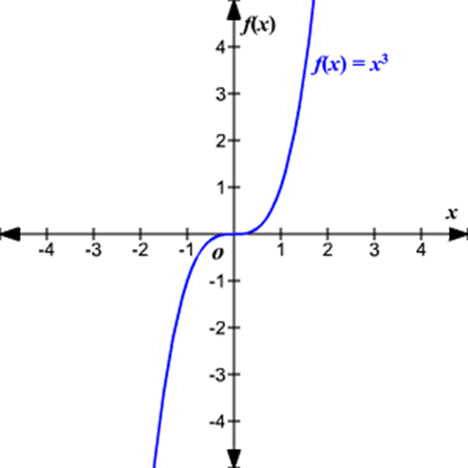
Ejemplo:
f (x) = x ³
f (– x ) = (– x ) ³ = – x ³ = – f ( x )

